Slide 1


Slide 2
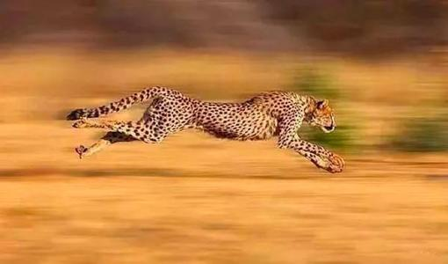


人教版 语文 五年级 上册
7 什么比猎豹的速度快
初 读 感 知

Slide 3
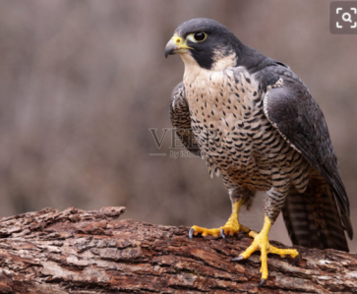

游隼：
中型猛禽，其俯冲时速可达每小时389千米，是世界上俯冲时速最快的鸟类。其体长41-50厘米，翅长而尖，眼周黄色，头至后颈灰黑色，并各贯以黑纹。在中国东北北部至华北为旅鸟，在长江以南至广东为候鸟。是国家二级保护动物。

Slide 4
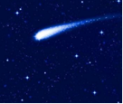
流星体：
流星体是太阳系内，小至沙尘，大至巨砾，
成为颗粒状的碎片。流星体进入地球(或其他行
星)的大气层之后，在路径上发光并被看见的阶段则被称
为流星。许多流星来自相同的方向，并在一段时间内相继出现，则称为流星雨。

Slide 5
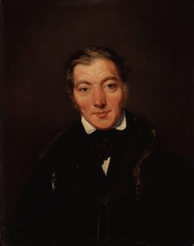
罗伯特•E•威尔斯：
一直以来都在美国南加利福尼亚从事儿童画创作。他的工作还包括了标志画、贺卡设计和漫画创作。《蓝鲸是最大的吗？》是他创作的第一本书，通过画笔，他让孩子们想象到了宇宙的巨大。自那时起的二十多年来，他一直在他的工作室里创作《妙想科学》。他说他的书旨在帮助孩子们探索这个神奇的世界。
走近作者

Slide 6


朗读视频
自读课文，要求：
1.能借助关键词句提高阅读速度，了解主要内容。
2.想一想，课文中主要都提到了哪些事物？

Slide 7


我会读
tuó
yíng
guàn
hàn
冠
瀚
鸟 的 军 浩
鸵
赢

Slide 8
易错音
在加彩的字的正确读音下画“√”。
冠(guān guàn)军 喷(pēn pèn)气
俯(fǔ fù)冲 鸵(tuó tóu)鸟
一束(sù shù) 赤(cì chì)道
√
√
√
√
√
√

Slide 9
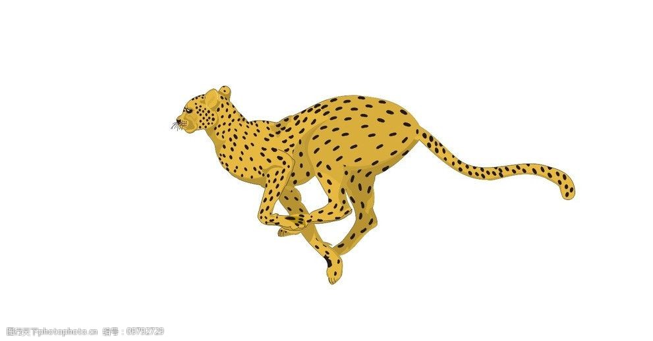
识字见豹
冠
鸵
瀚
赢

Slide 10
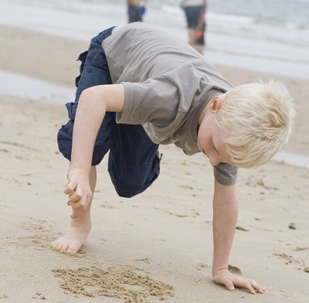
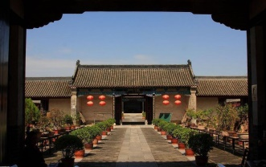
同音易混字
字义：向下，低头，与"仰"相对
俯
组词：（俯冲）（俯视）（俯首贴耳）
fǔ
字义：时封建贵族和官僚的主宅，泛指一般人的住宅
府
组词：（看见）（听见）（司空见惯）
运用：从教堂的塔顶，你可以俯视全城。

Slide 11


多音字
加点的字是多音字！
关注下面句子中的加点字，看看你有什么发现？
在两条腿的动物里面，鸵鸟应该算是奔跑的世界冠军。
.
guān(树冠)
guàn(冠军)
注意加点字的读音！
冠
读一读：最先爬到树冠(guān)上的猴子就是爬树冠(guàn)军。
.
.

Slide 12

指导朗读
这是课后第1题哦！
你读这篇课文用了几分钟？了解了哪些内容？交流自己的阅读体会。
借助关键词句快速阅读
“借助关键词句”把握课文内容，是提高阅读速度的方法。抓住每一自然段的关键词句，可以帮助我们快速了解自然段的意思，从而把握文章主要内容。

Slide 13
默读课文，找出课各自然段的关键词句。
如：第2自然段中的“在两条腿的动物里，鸵鸟应该算是奔跑的世界冠军。”
第3自然段中的“比鸵鸟跑得更快的动物就要数猎豹了。”
第4自然段中的“但是游隼向下俯冲时的速度更快。”
……

Slide 14
整体感知
默读课文，思考：课文主要写了什么？
课文按照运动速度由慢到快的顺序依次介绍了人、鸵鸟、猎豹、游隼、声速、喷气式飞机、火箭、流星体、光的速度，并通过比较得出光是宇宙中运动速度最快的事物。

Slide 15
根据课文内容，按运动速度的快慢给下面的事物排序，照样子填序号。
光 游隼 火箭 猎豹 人
流星体 鸵鸟 喷气式飞机
1
5
3
6
8
2
7
4
这是课后第2题哦！

Slide 16
提示：点击生字进入详细讲解。
我会写
冠
俯
喷
枚
箭
筒
束
赤
圈
置
观察生字在田字格中的位置，讨论书写注意事项。

Slide 17
冠
俯
喷
枚
箭
筒
束
赤
圈
置
左右结构
独体结构
包围结构
上下结构

Slide 18
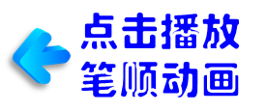

guàn
元字两横要短、竖弯钩的弯要长些、与寸字要写紧凑。
冠
冖上边没点。
结构：上下
易错提示：上部是个“冖”不是：“宀”哦！
音序：G 部首：冖
组词：夺冠 勇冠三军
Notes:
18

Slide 19
fǔ
俯
广字横短撇要长、与付字要写紧凑。
左边亻比里边的要长。
结构：左右
易错提示：右部“广”里面千万不要多写一撇哦！
音序：F 部首：亻
组词：俯视 前俯后仰
Notes:
19

Slide 20
pēn
右边要写紧凑，十字稍小、居中，艹的横要长，贝字稍宽高。
喷
口略小靠上。
结构：左右
易错提示：最后一笔是点哦！
音序：P 部首：口
组词：喷出 血口喷人
Notes:
20

Slide 21
méi
攵的横在上撇靠下位置起笔、与下撇分开写，捺收笔要重。
枚
木字要窄长。
结构：左右
易错提示：右部千万不要写成“夊”哦！
音序：M 部首：木
组词：枚举 衔枚疾走
Notes:
21

Slide 22
jiàn
前字上边点和撇在横上、不要写成艹，一横平直要长。
箭
竹字要扁小。
结构：左右
易错提示：“前”的横要写长，盖住下面哦！
音序：J 部首：竹
组词：令箭 光阴似箭
Notes:
22

Slide 23
tǒng
同字下框方正、横折钩的横起笔要轻、转折到竖要重、内有短横。
筒
竹字扁宽。
结构：上下
音序：T 部首：竹
易错提示：下面千万不要少些一横哦！
组词：筒裙 万花筒
Notes:
23

Slide 24
shù
中竖贯穿上下、要长，下边撇和捺在口下起笔、要舒展。
束
上窄下宽，口字要扁。
结构：独体字
音序：S 部首：木
易错提示：中间部分是“口”哦！
组词：束缚 束手束脚
Notes:
24

Slide 25
chì
下边中间左是撇右是竖钩，两边是左短撇右点。
赤
土字要扁宽、下横要长。
结构：独体字
易错提示：上面“土”的横要长，盖住下面哦！
音序：C 部首：赤
组词：赤贫 赤手空拳
Notes:
25

Slide 26
quān
卷字上边是左点右撇、中间一长撇贯穿两横，下边横折钩不封闭。
圈
外框要宽大。
结构：全包围
音序：Q 部首：囗
易错提示：“口”呈长方形哦！
组词：圈阅 圈起来
Notes:
26

Slide 27
zhì
十字横要长、竖稍向左拉，下框内是三横，外边一横最长。
置
罒要扁宽。
结构：上下
易错提示：下部千万不要少写一横哦！
音序：Z 部首：罒
组词：安置 置之不理
Notes:
27

Slide 28

写一写
1.在生字本上练习书写，师生评价。
2.听写生字、词语。
3.对照下面的词语，同桌互批，纠正错字。
冠军 陆地 俯冲 喷气 一枚 一束
赤道 圆圈 难以置信 猎豹 高速公路搭乘 火箭 发动机 呼啸 手电筒

Slide 30


